Slide 1

Как учить детей с ОВЗ чистить зубы
М. Кузьменко Москва 2025

Slide 2
Почему важно, чтобы ребёнок умел самостоятельно чистить зубы?
https://www.youtube.com/watch?v=GHZ2h9tNrsE

Slide 3
Истории взрослых
Был в моей жизни период в 4 месяца лежал со скрученными руками.
Моя на тот момент девушка чистила мне зубы. Это, пожалуй, самое запоминающееся.
Казалось бы, чего такого?
Но…
Девушке пришлось чуть не все лицо мне в рот засовывать.
А мне рот открывать, как у стоматолога. Кстати скорее всего не приятно еще и из-за подобных ассоциаций.
Хотя.. не только. Я всё равно чувствовал, что зубы не чистятся. Когда сам – чувствуешь, что происходит, а так почему-то нет…
В итоге перешли к полосканию бальзамом, а чисткой морочились 2 раза в неделю.
После операции по исправлению сколиоза месяц не подымались руки.
Мама и сестра по очереди мучались с чисткой моих зубов. Ощущения ниже среднего.
Сама не знаю почему. Неприятно, когда кто-то лезет тебе щёткой оказалось, что у меня очень чувствительная полость рта. После трех чисток стала кровь сплевывать.
После инсульта тяжело было не только говорить, даже шевелить дёснами
Неприятно, когда тебе лезут в рот. Это гораздо более ощутимо чем, когда делаешь это сам и этим всё сказано. И споласкивать было сложно. Приспособился глотать пасту.

Slide 4
Трудности
Поза
Темп
Понимание происходящего, выстраивание программы действий
Мотивация
Тревога
Чувствительность, боль, страх воды
Какие трудности выступают на первый план у детей с РАС? У детей с двигательными нарушениями? У детей с ТМНР?

Slide 5
Поза
Стоя
Сидя
Лёжа
Стабильно, не страшно упасть, удобно

Slide 6
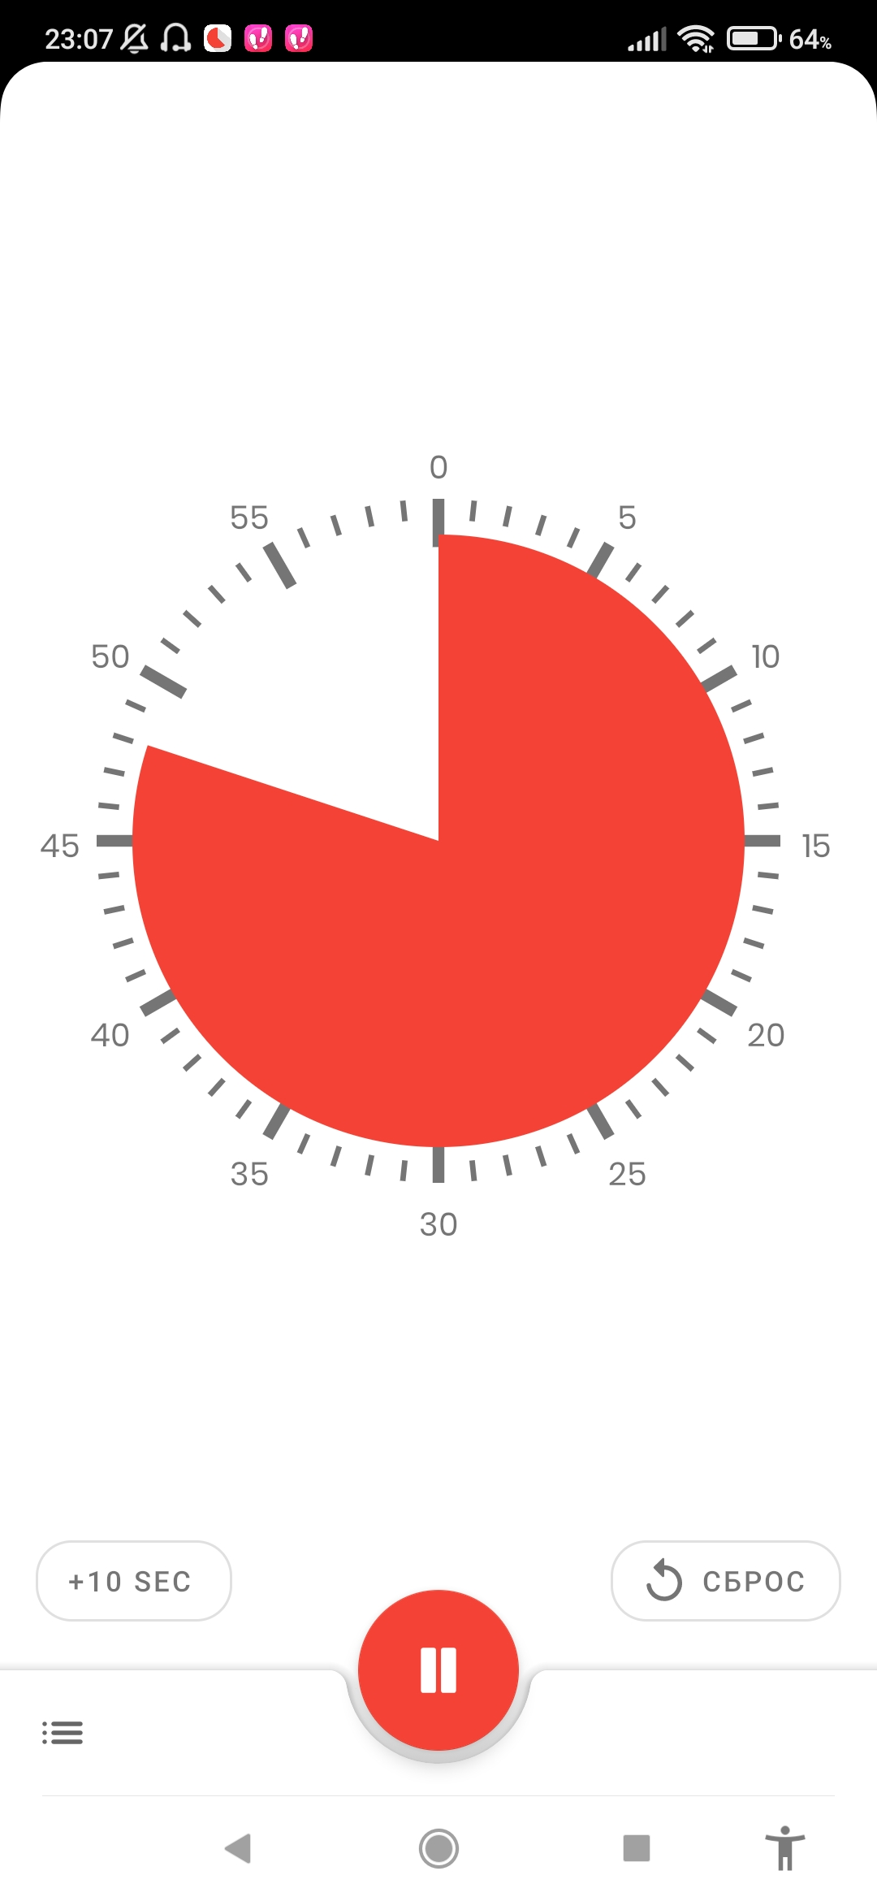
Темп
Важно следовать за темпом ребёнка
Во время чистки темп меняется
На первых порах дозируем время

Slide 7
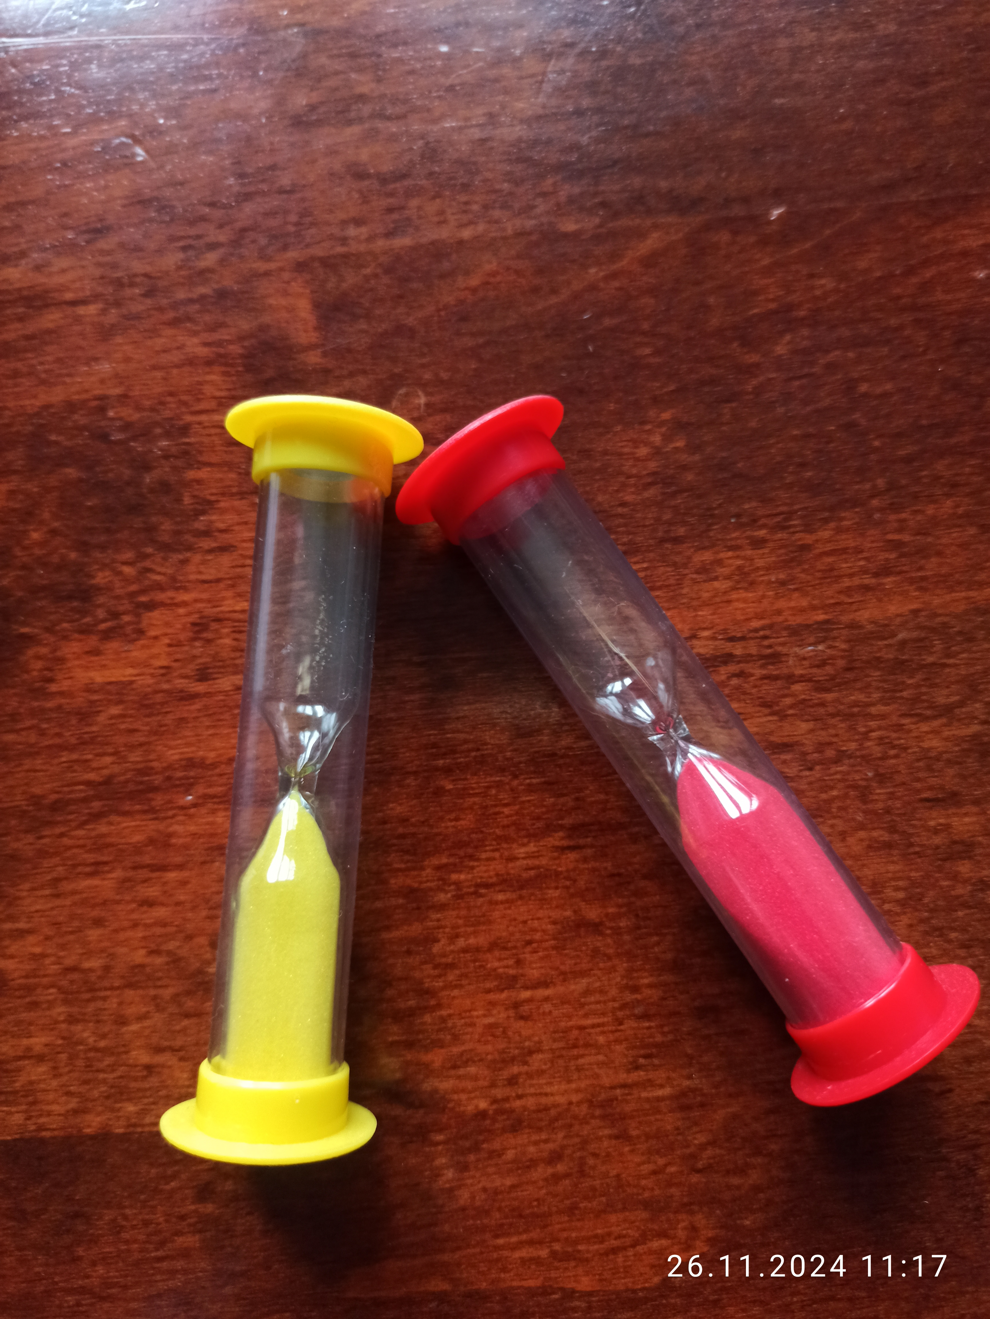
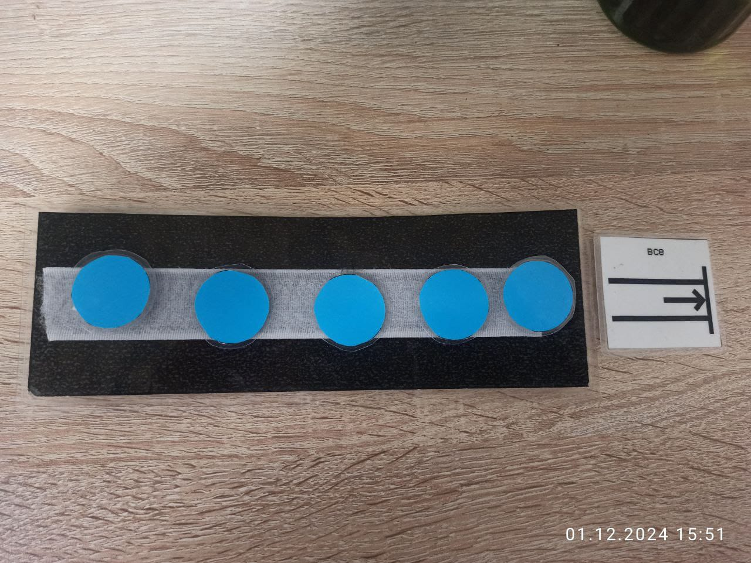
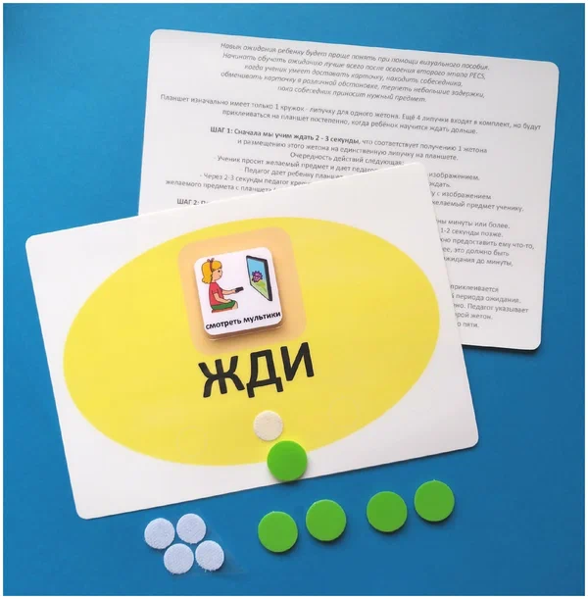
Другие варианты таймеров

Slide 8
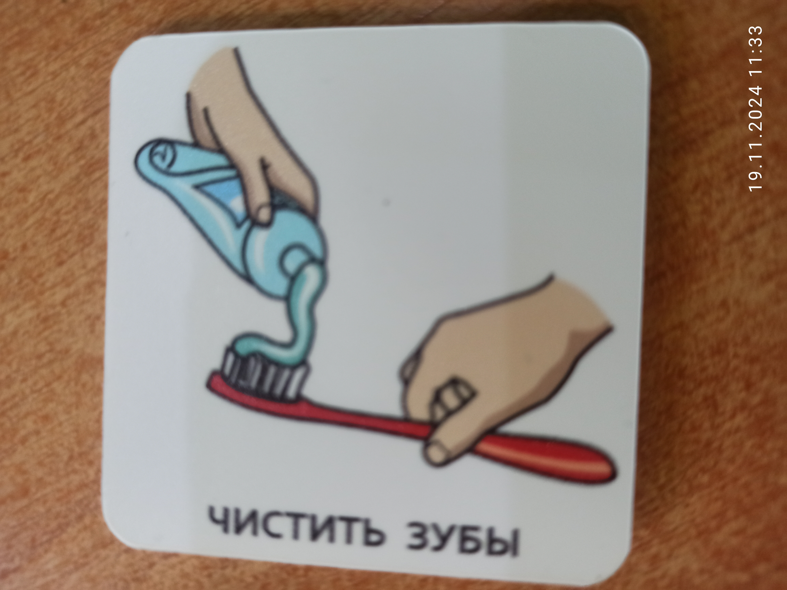
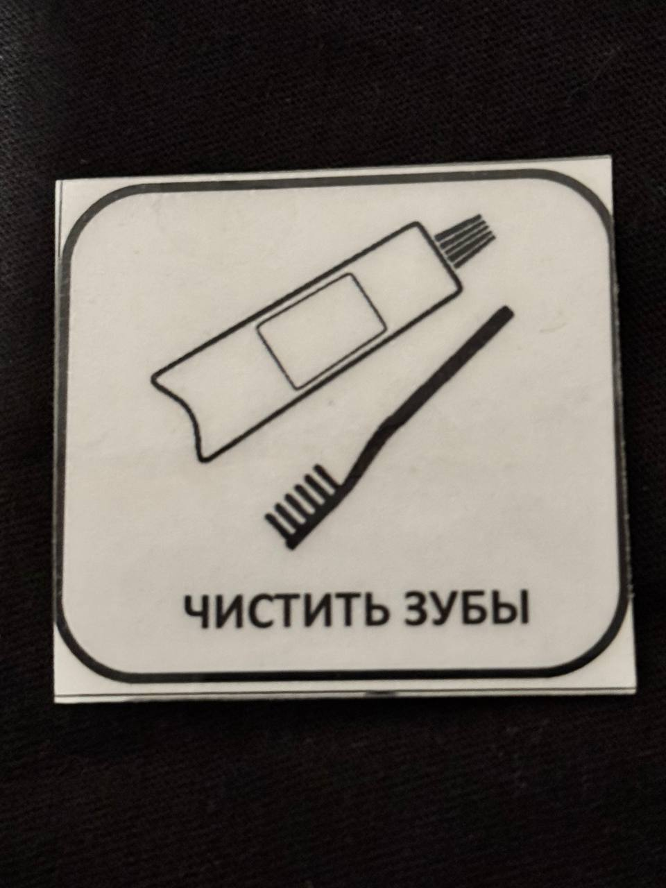
Понимание: визуальные опоры.

Slide 9
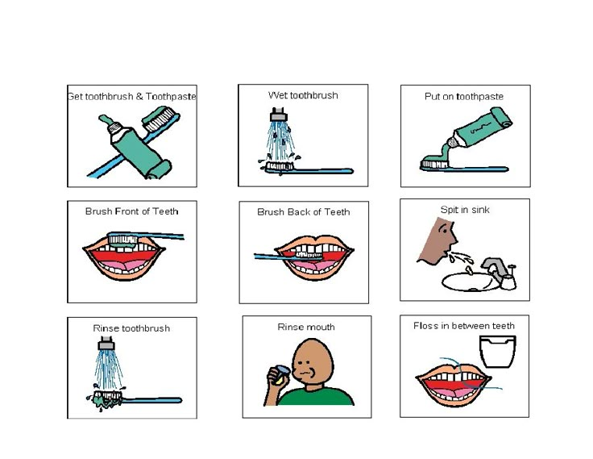
Чистка зубов — последовательность действий

Slide 10
Из чего состоит мотивация
Понимание
Стереотип
Поощрение
Образ себя

Slide 11
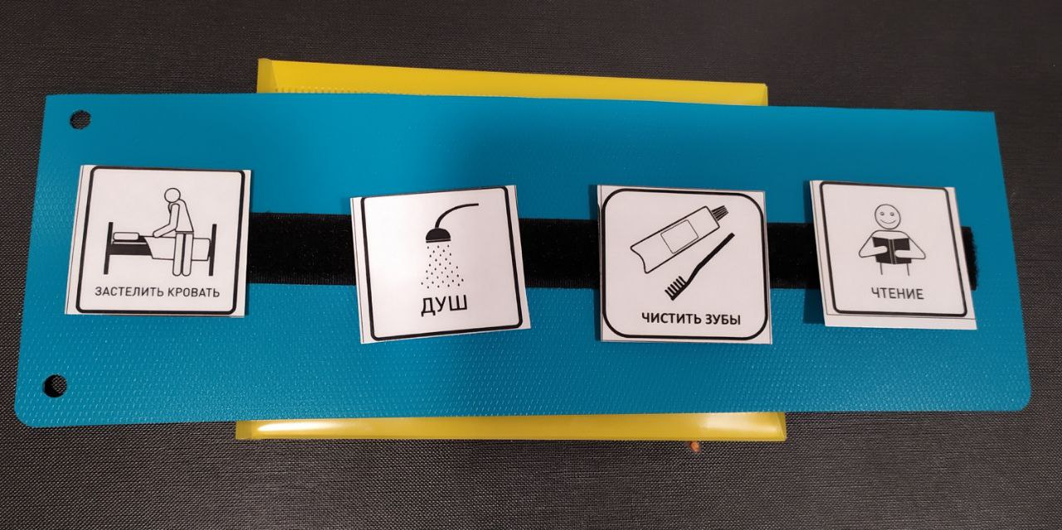
Чистка зубов как часть расписания

Slide 12
Поощрения
Простые
Сложные

Slide 13
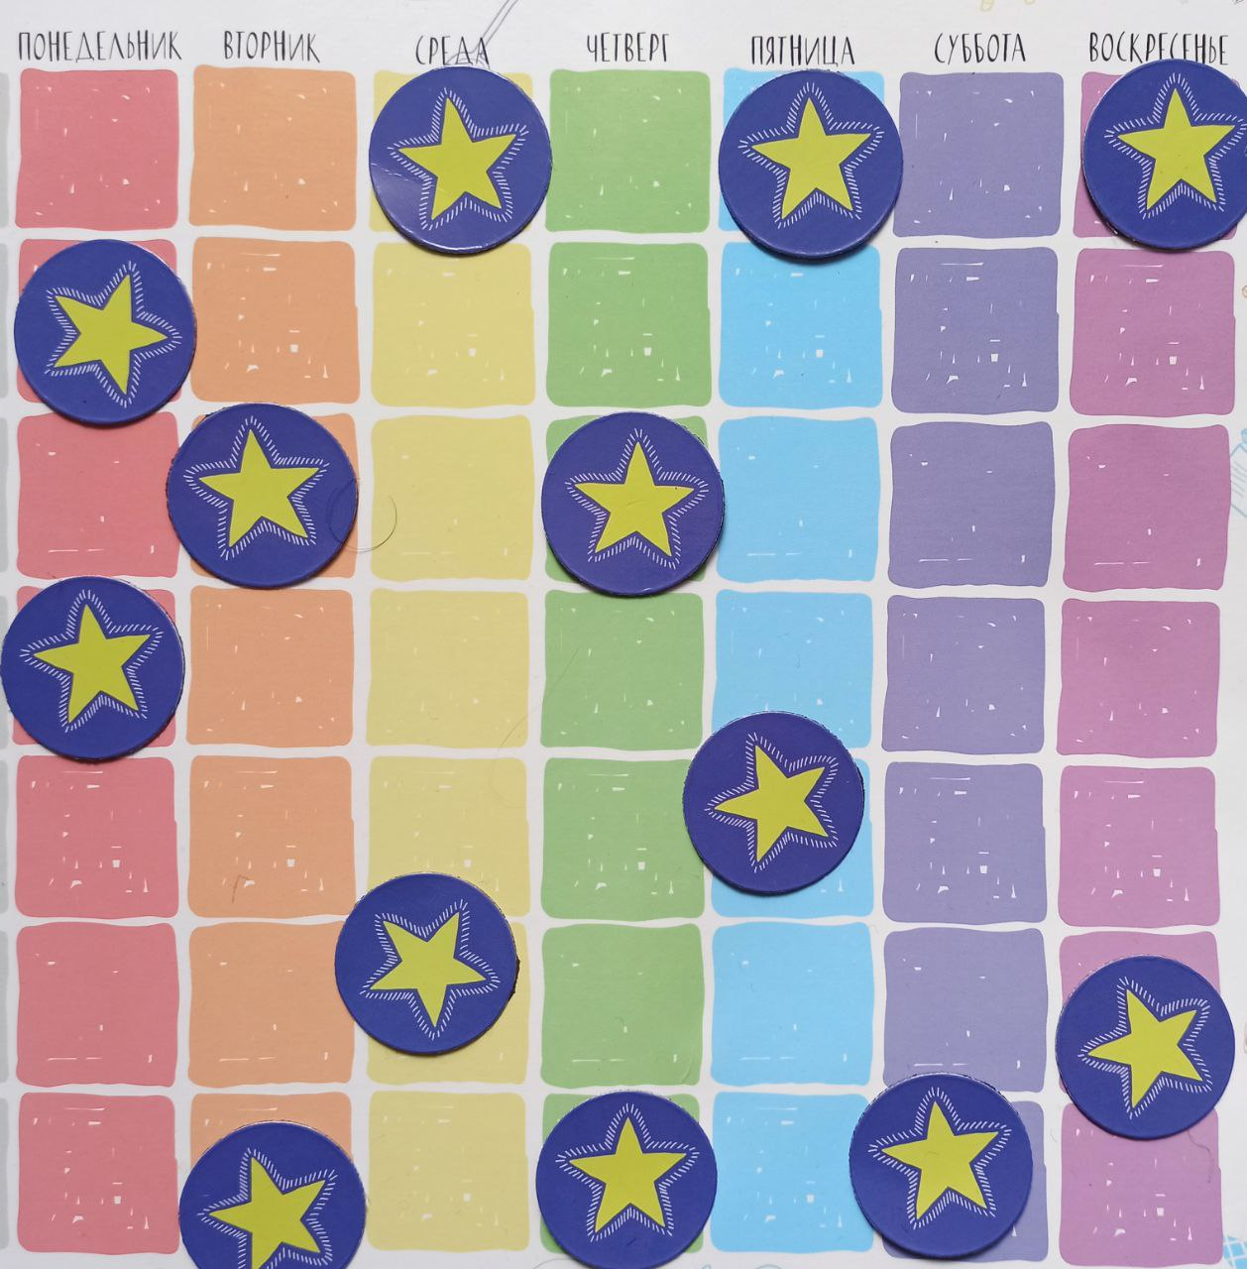
Таблица достижений

Slide 14

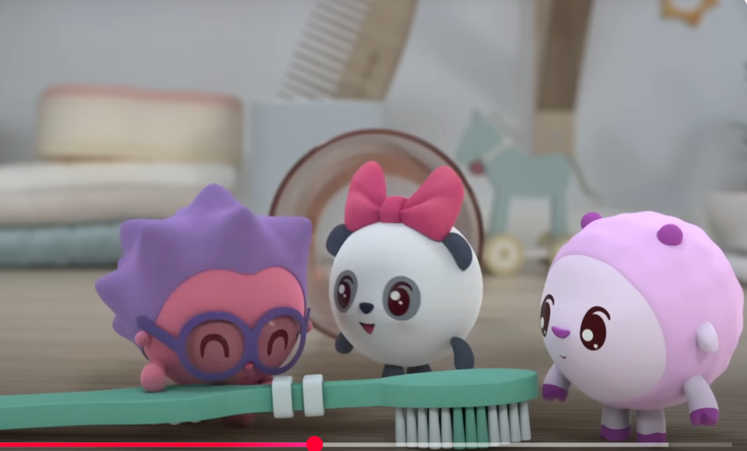
Книги, мультфильмы, социальные истории
Малышарики — Щётка. Чистим зубы.

Slide 15
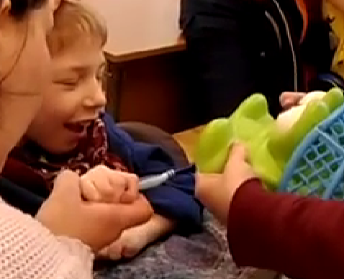
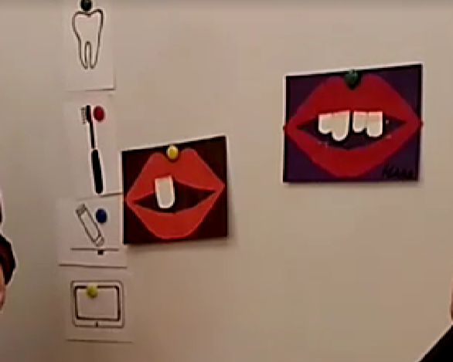
Уроки здоровья зубов

Slide 16
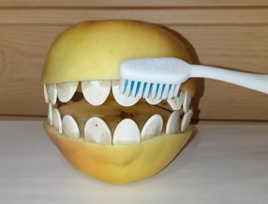
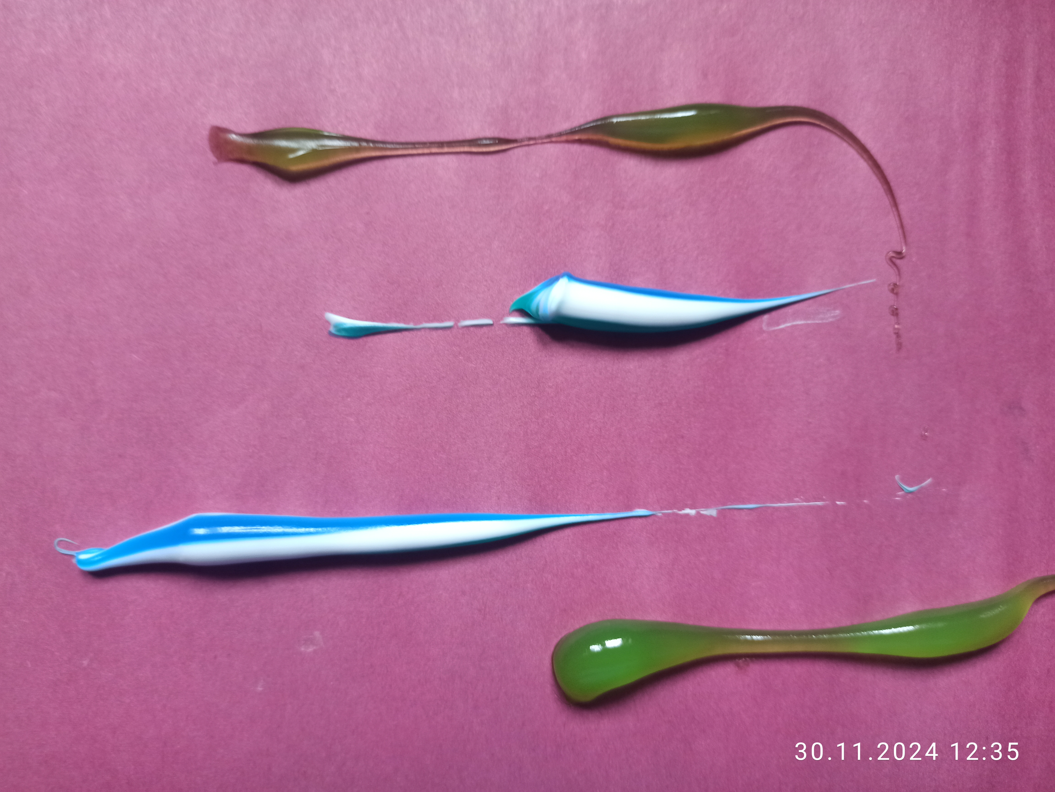
Поделки про зубы

Slide 17
Ощущения в процессе чистки зубов — что труднее всего?

Slide 18
Как можно уменьшить тревогу
Стереотип: чистить зубы всегда в одно и то же время, в одном и том же порядке, с одним и тем же человеком
Чистить зубы перед зеркалом
Привыкнуть к зубной щётке, включить её в игры
Использовать визуальное расписание, чтобы ребёнок максимально хорошо понимал, что происходит
Максимальная активность ребёнка в процессе

Slide 19


Увеличить активность ребёнка в момент чистки
Дать возможность контроля
Дать свои задачи
Дать максимум выбора
Придать процессу ритм (стишок)
Привыкать постепенно
Максимум участия самостоятельно или рука в руке

Slide 20
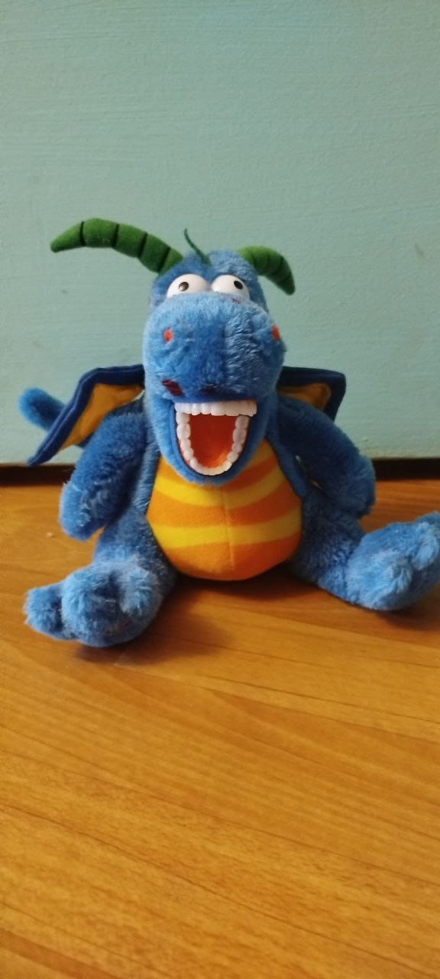
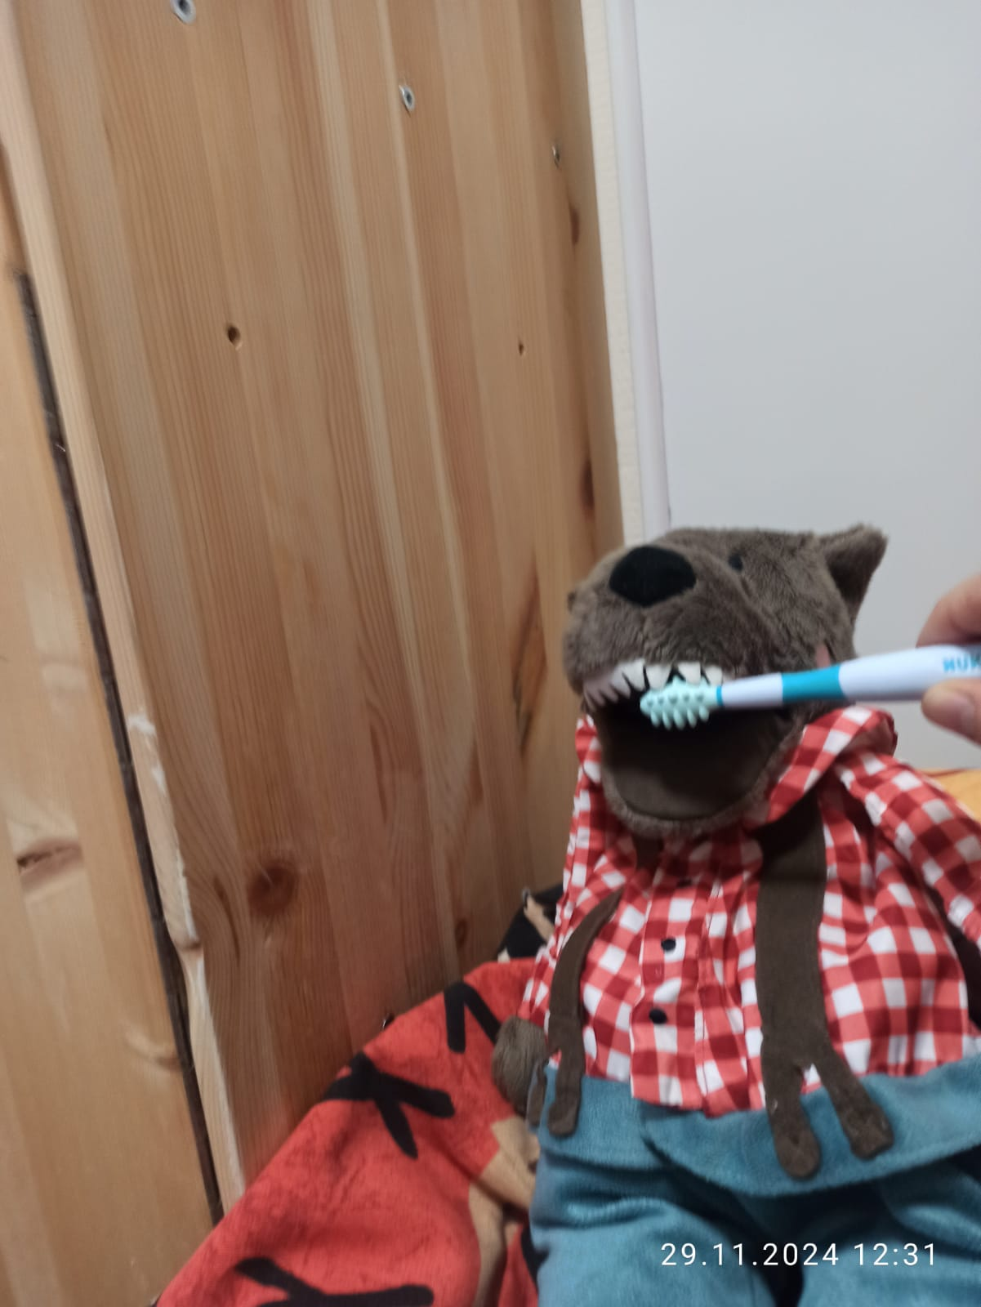
Почистить зубы игрушкам

Slide 21
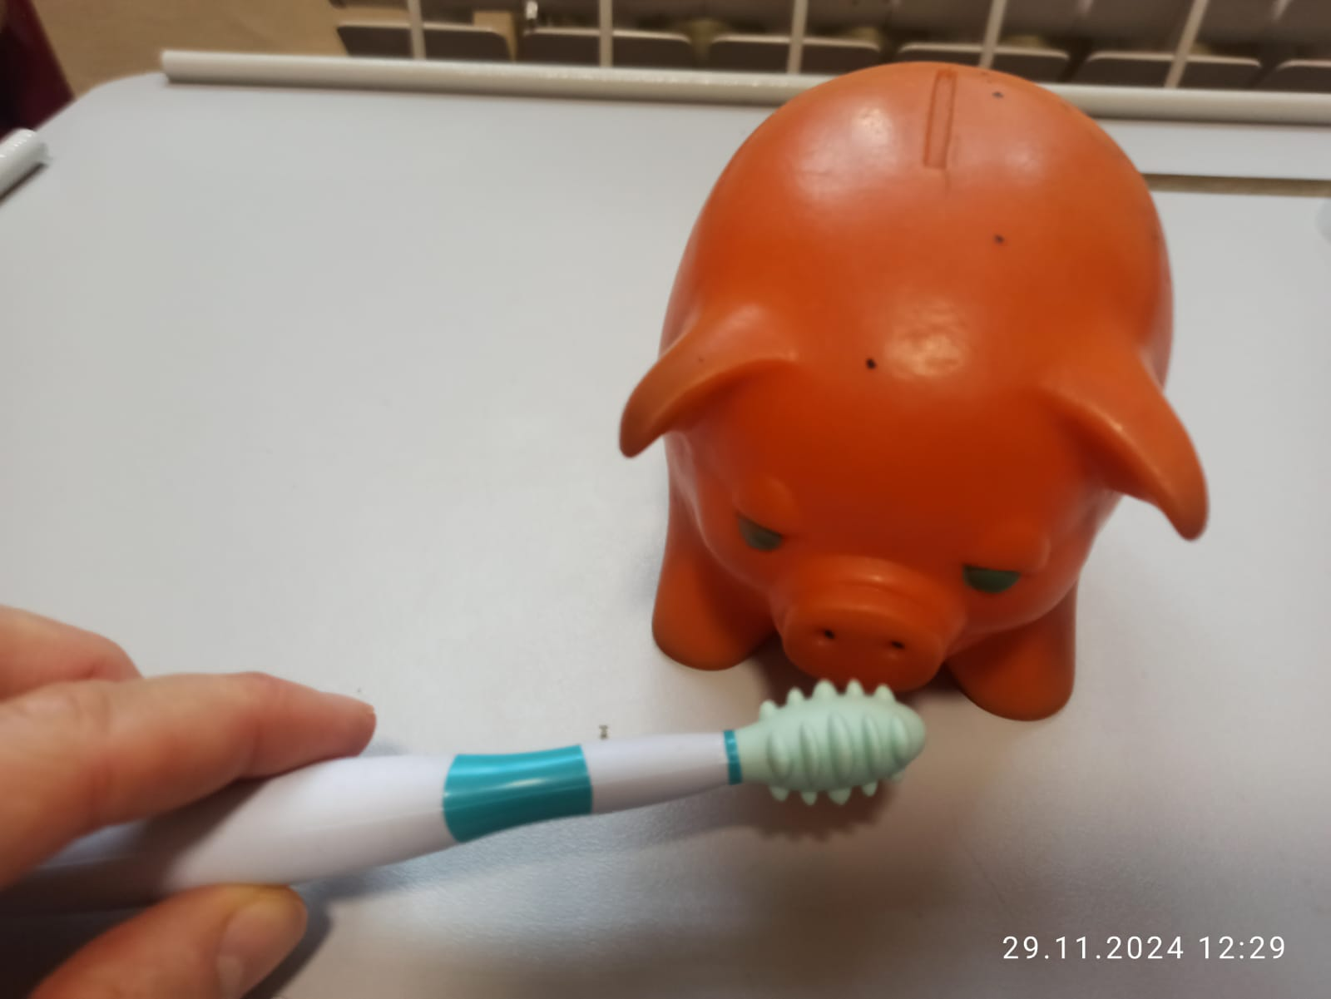
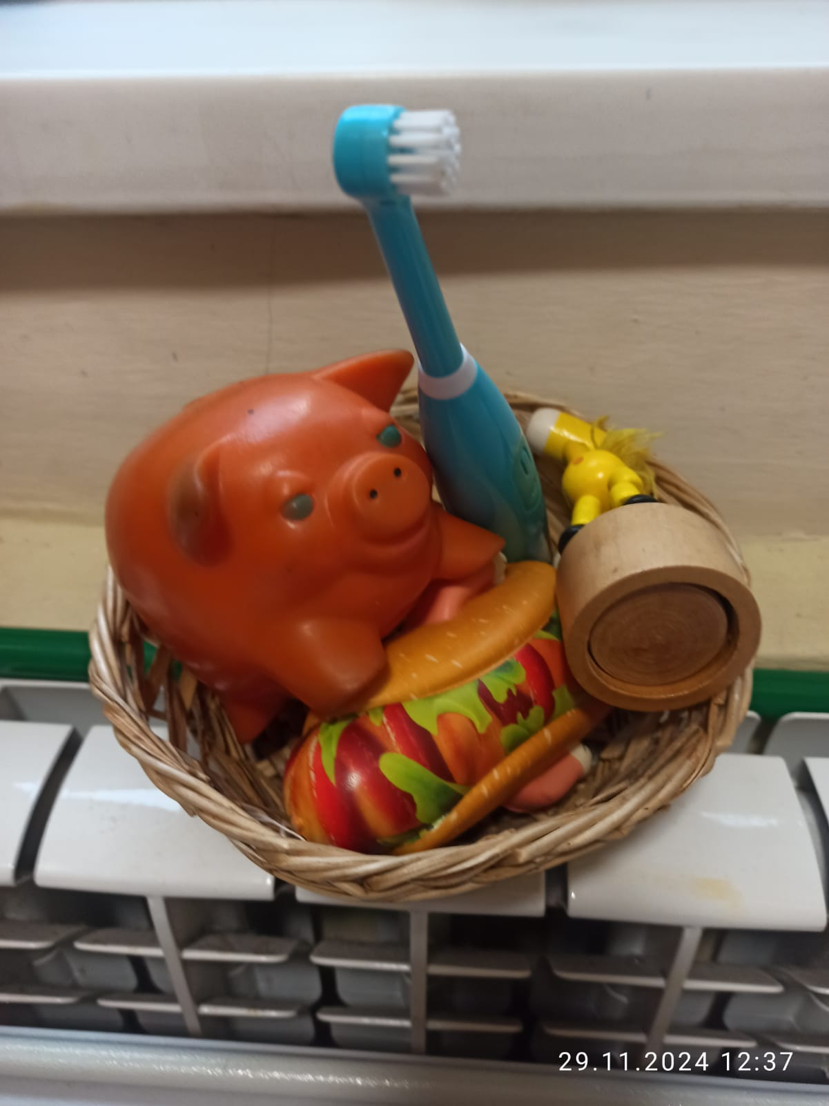
Зубная щётка живёт в игрушках, чтобы ребёнок к ней привык

Slide 22
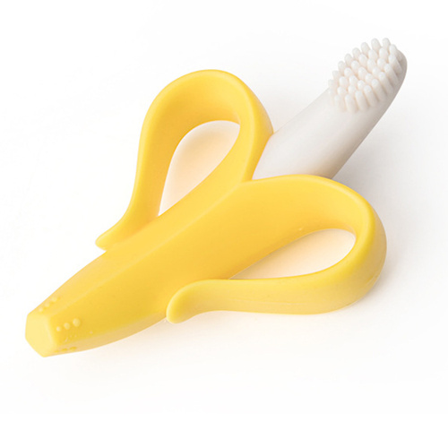
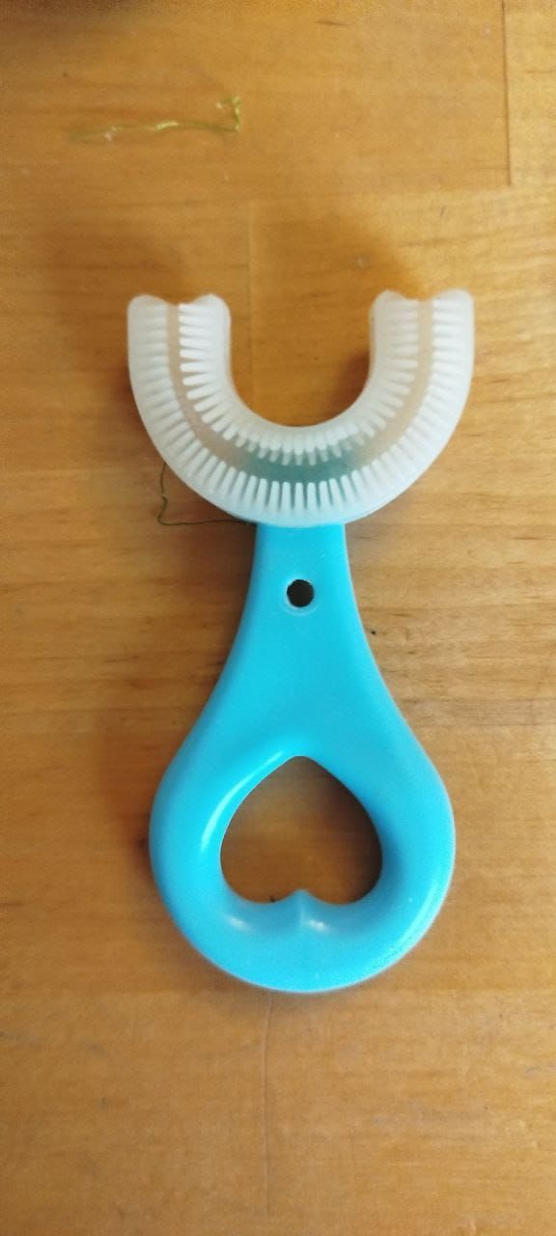
Тренировочные грызунки

Slide 23
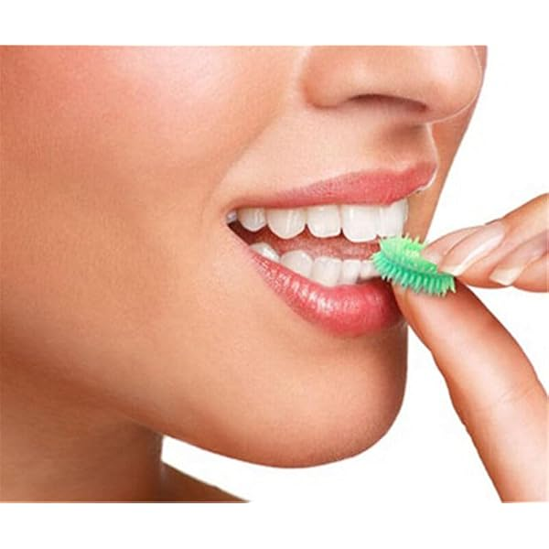
Пока ребёнок привыкает к чистке зубов
Жевательная зубная щетка
Ватные палочки с глицерином
Попробовать пассивную чистку электрической зщ

Slide 24


Slide 25
Полоскание рта
Почистить второй раз щёткой с водой
Чистить детской зубной пастой, которую можно глотать
Наклониться над тазиком и побрызгать в рот из клизмочки, так, чтобы вода стекала в тазик

Slide 26
Почему учиться чистить зубы трудно?

Slide 27
Обучение самостоятельной чистке
Возможно только если ребёнок хорошо переносит пассивную чистку.
У него подобрана щётка, паста, поза, темп температура воды с учётом особенностей СИ.
Хорошо, если ребёнок видит себя в зеркале, может попасть щёткой в рот.

Slide 28
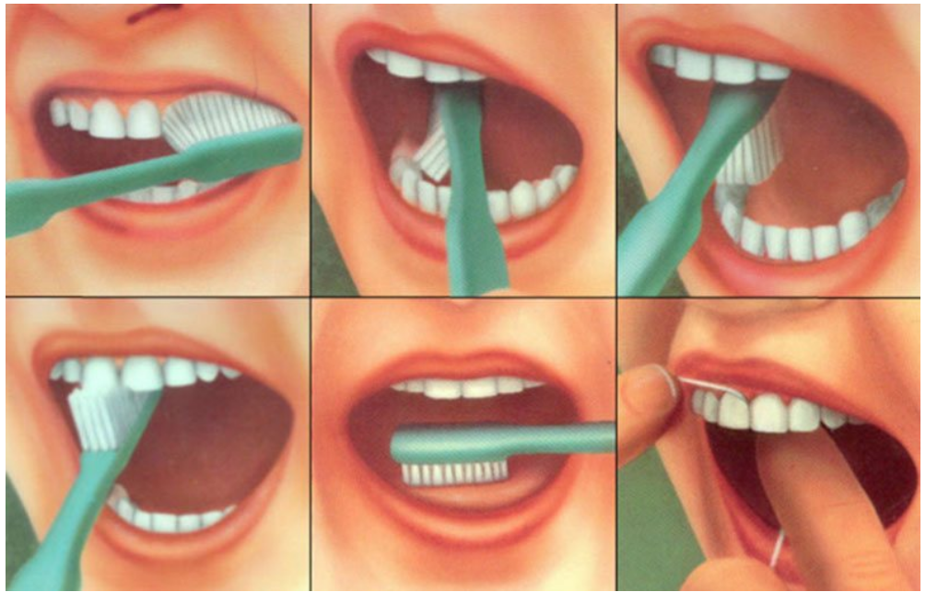
Вам поможет пошаговая схема

Slide 29
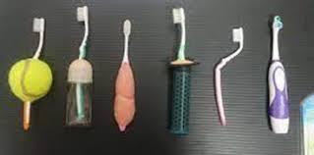
И адаптированная зубная щётка

Slide 30
Способы обучения чистке зубов
Рука в руке
По подражанию
«Самостоятельный»

Slide 31
Этапы обучения чистке зубов
Ребёнок привыкает к пассивной чистке
Позволяет чистить пассивно
Недолго чистит некоторые зубы рука в руке
Чистит все зубы рука в руке
Чистит некоторые (чаще передние) зубы самостоятельно
Чистит самостоятельно все зубы под контролем и с подсказками взрослого
Полностью самостоятелен в чистке зубов

Slide 32
Как научить полоскать рот

Slide 33
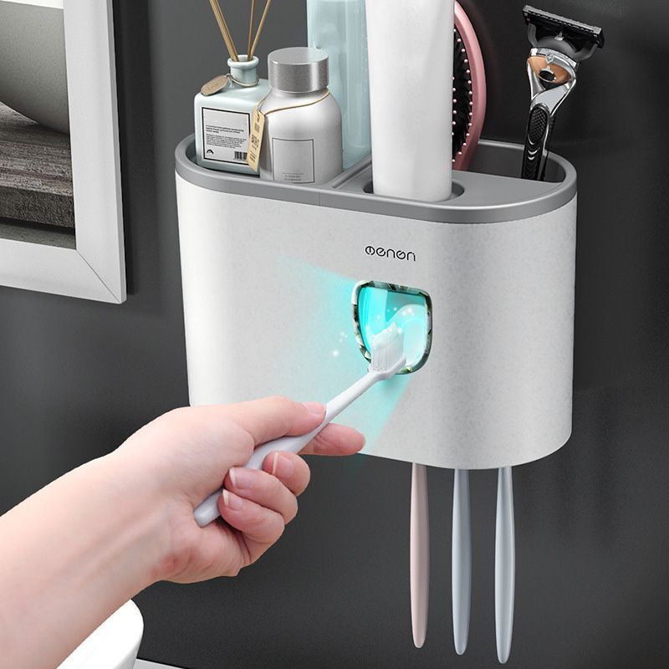
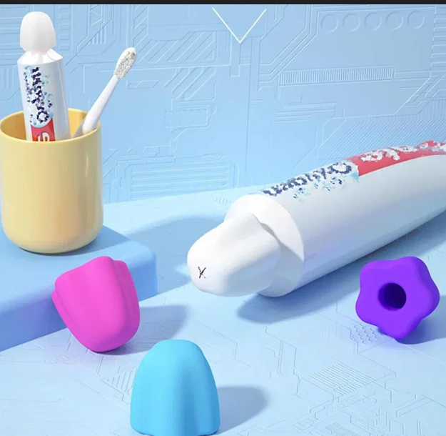
Больше самостоятельности
Пометить свою зубную щётку, чтобы не путать с чужими
Силиконовый колпачок на тюбик
Автоматический дозатор пасты

Slide 34
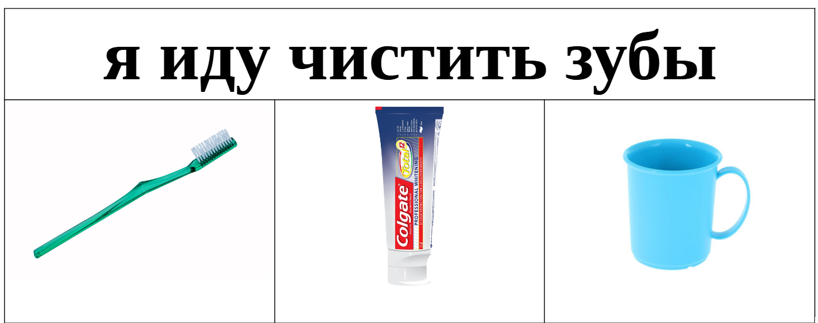
Ещё больше самостоятельности
Знать, когда нужно чистить зубы
Чек-лист «иду чистить зубы»
Организованное пространство
Таймер

Slide 35
Подготовка к лечению зубов
Уроки здоровья зубов:
Рассказать, зачем проверяем зубы,
Показать инструменты,
Поиграть с макетами зубов,
Объяснить, что будет происходить на приёме
Сходить на экскурсию в кабинет стоматолога

Slide 36
Шкала стоматологического дискомфорта
Трудности с чисткой зубов
Отказ от любимой еды
Кусает не теми зубами, жуёт на одной стороне, трудности жевания
Дотрагивается до щеки во время еды
Плачет ночью, или во время еды
Боль в ушах днём/во время еды
Засовывает руки в рот
Избыточное слюноотделение

Slide 37
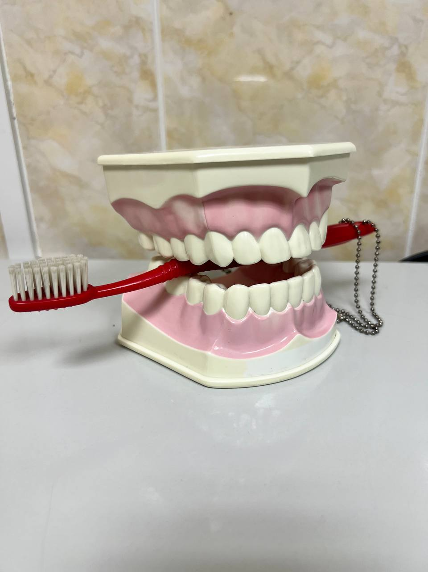
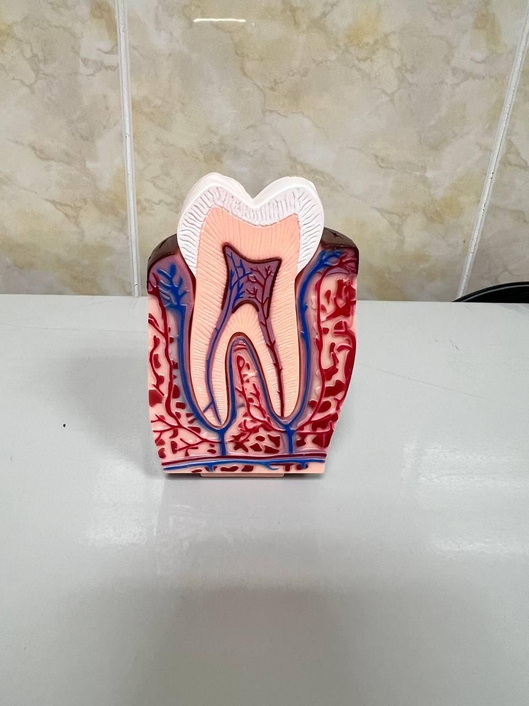
Урок здоровья зубов — подготовка к походу к стоматологу

Slide 38
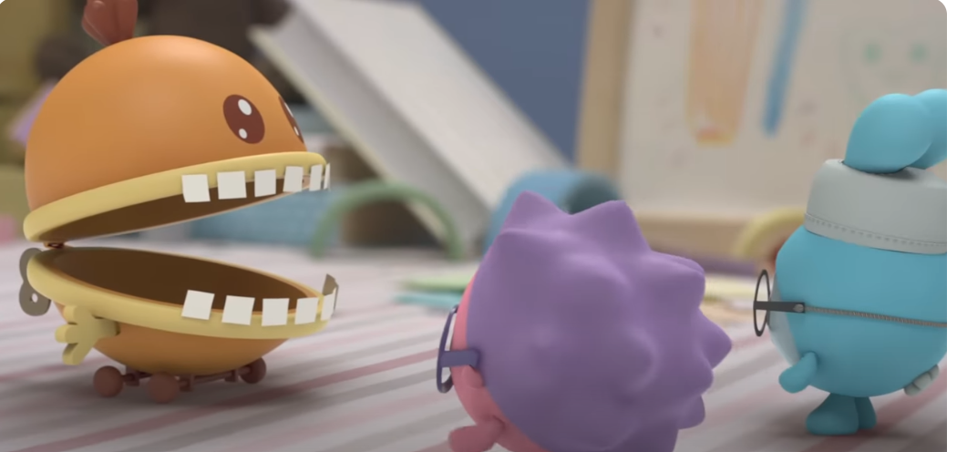
Малышарики. Зубастик — идём к стоматологу

Slide 39
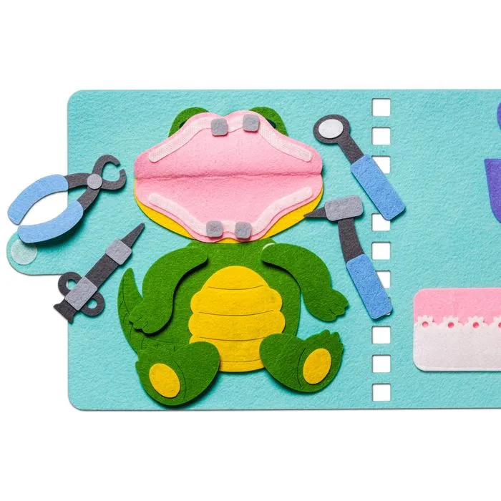
Книга «Лечим зубки»

Slide 40
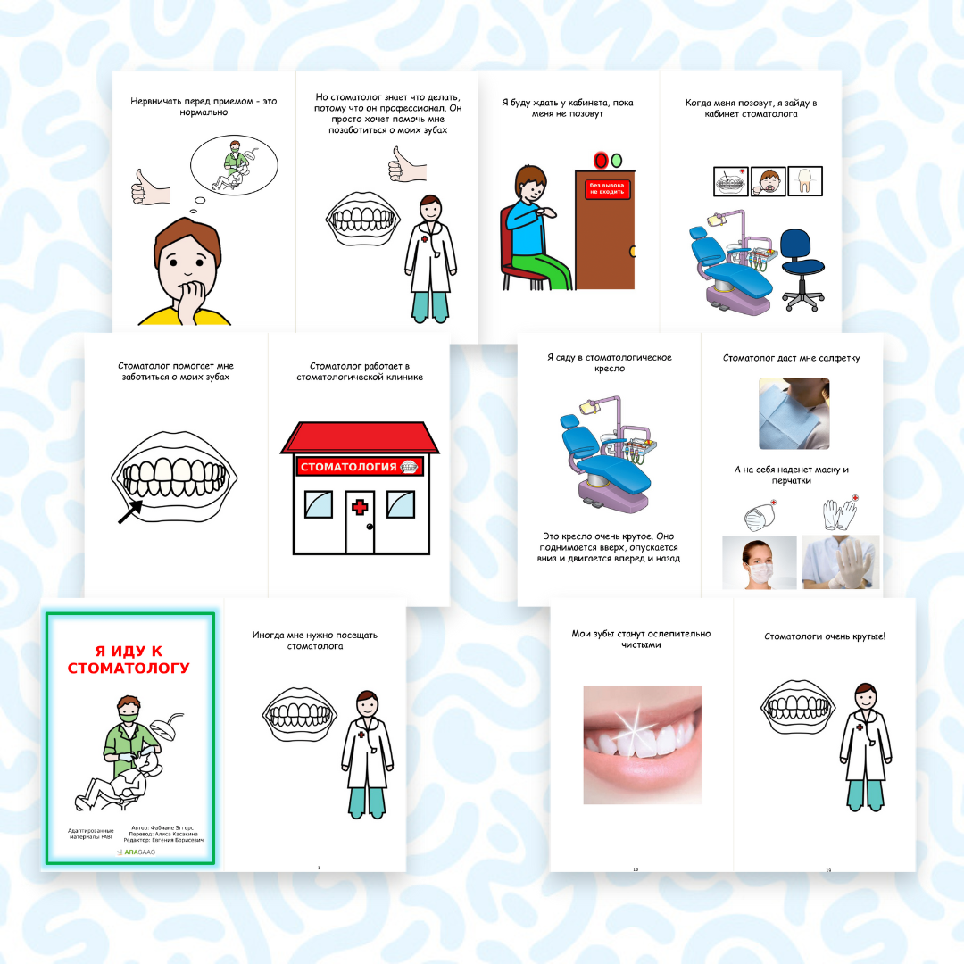
Социальные истории
Социальная школа Каритас
https://caritas.education/tpost/apg3ouh2u1-sotsialnaya-istoriya-ya-idu-k-stomatolog

Slide 41

Полезные ресурсы по теме
«Бережный уод за зубами» ред. Бояршинова О. С., Кузьменко М.Ю.
«Путь к независимости» Бейкрер Б и др
Телеграм канал по навыкам самообслуживания «Еда и туалет. ОВЗ, РАС, ТМНР
https://t.me/Eda_i_tualet

Slide 42

Полезные ресурсы для родителей
Бейкер Б. и др «Путь к независимости»
Пошаговое руководство
Не учитывает проблем движения, СИ и коммуникации

Slide 43
Ещё больше о чистке зубов и самообслуживании на моём канале «Еда и туалет. ОВЗ, РАС, ТМНР».
https://t.me/s/Eda_i_tualet

